Slide 1

Дидактическая игра
«Волшебный цветовой куб»
МДОАУ «Детский сад №31
«Звёздочка» города Орска»
Воспитатель: Бернард Н.Н.

Slide 2

Цель: способствовать развитию представлений детей младшего дошкольного возраста о сенсорных эталонах цвета, формы, осязания, величины в процессе проведения дидактических игр.

Slide 3
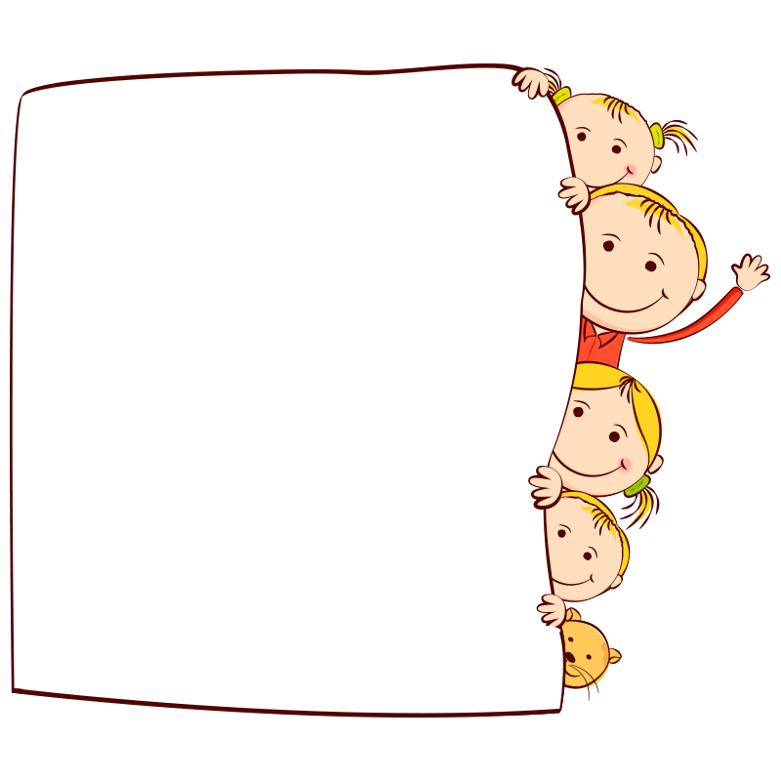
Задачи:
- закреплять представления о форме, цвете, величины.
- формировать сенсомоторные умения и навыки.
- развивать внимание, память, мышление.
- расширять словарный запас, обогащение активного словаря.

Slide 4

Описание игры

Slide 5
Игровое поле в виде куба, каждая его сторона имеет 1 дидактическую игру. Всего у куба 5 игр. По каждой дидактической игре есть: наборы картинок в соответствии с заданием. Карточки – схемы для геометрических фигур, кубик заданий, маленькая цветовая коробочка.

Slide 6
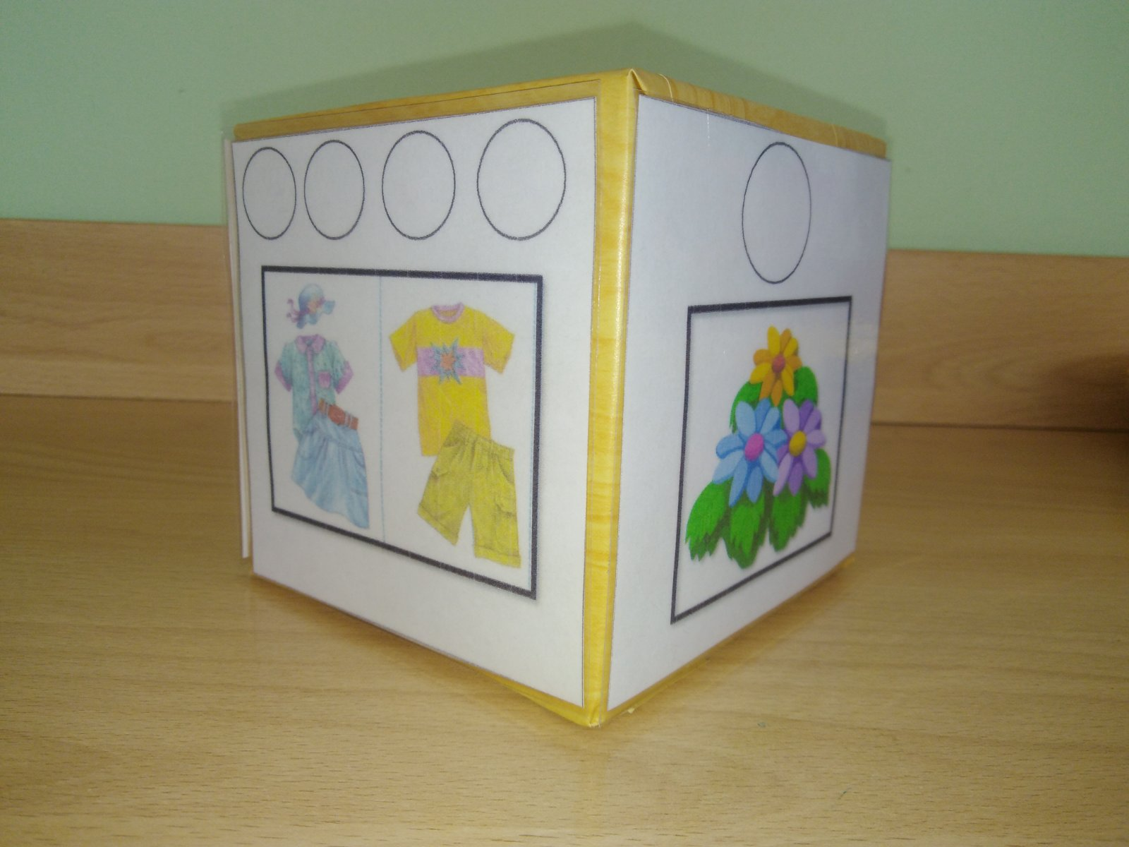
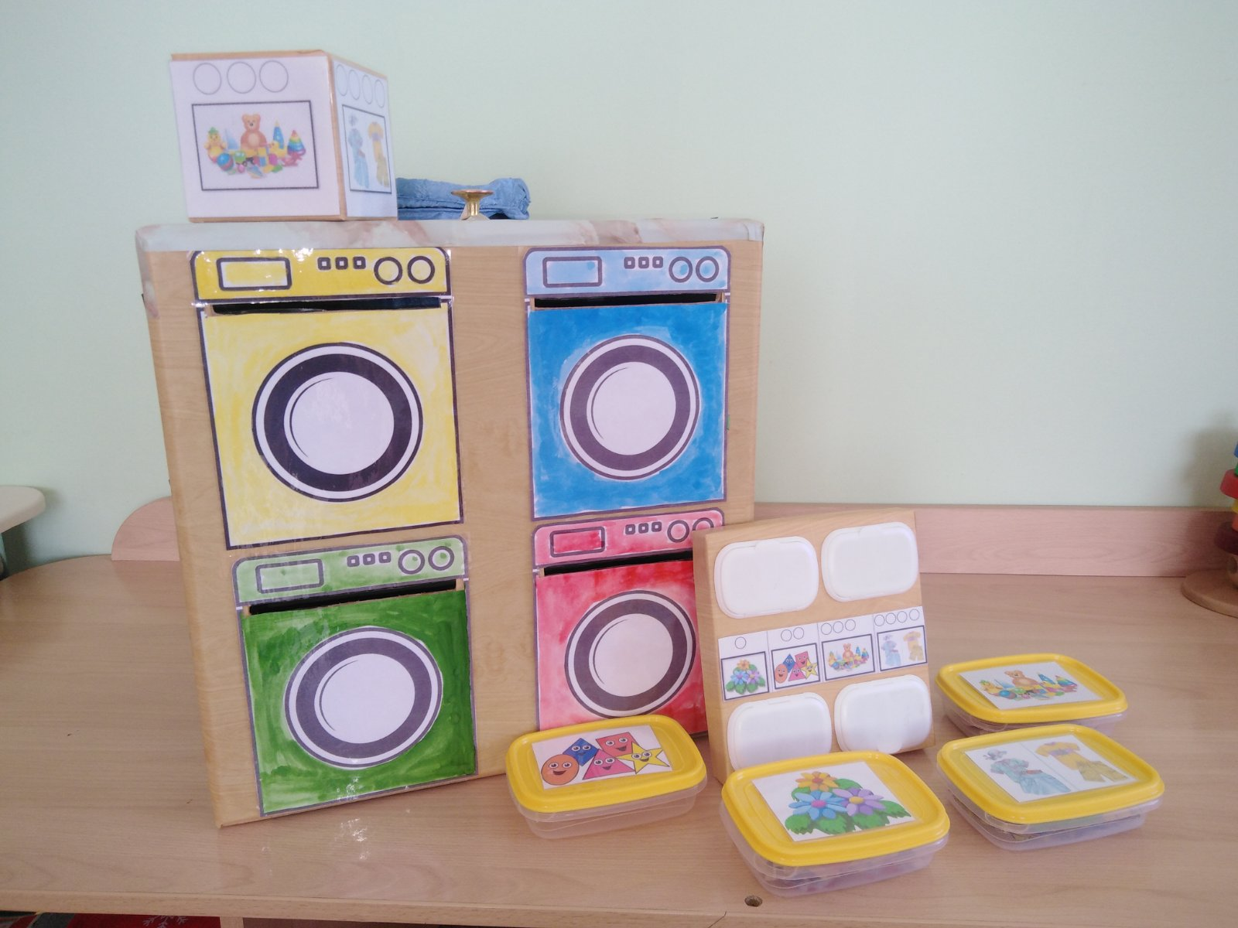
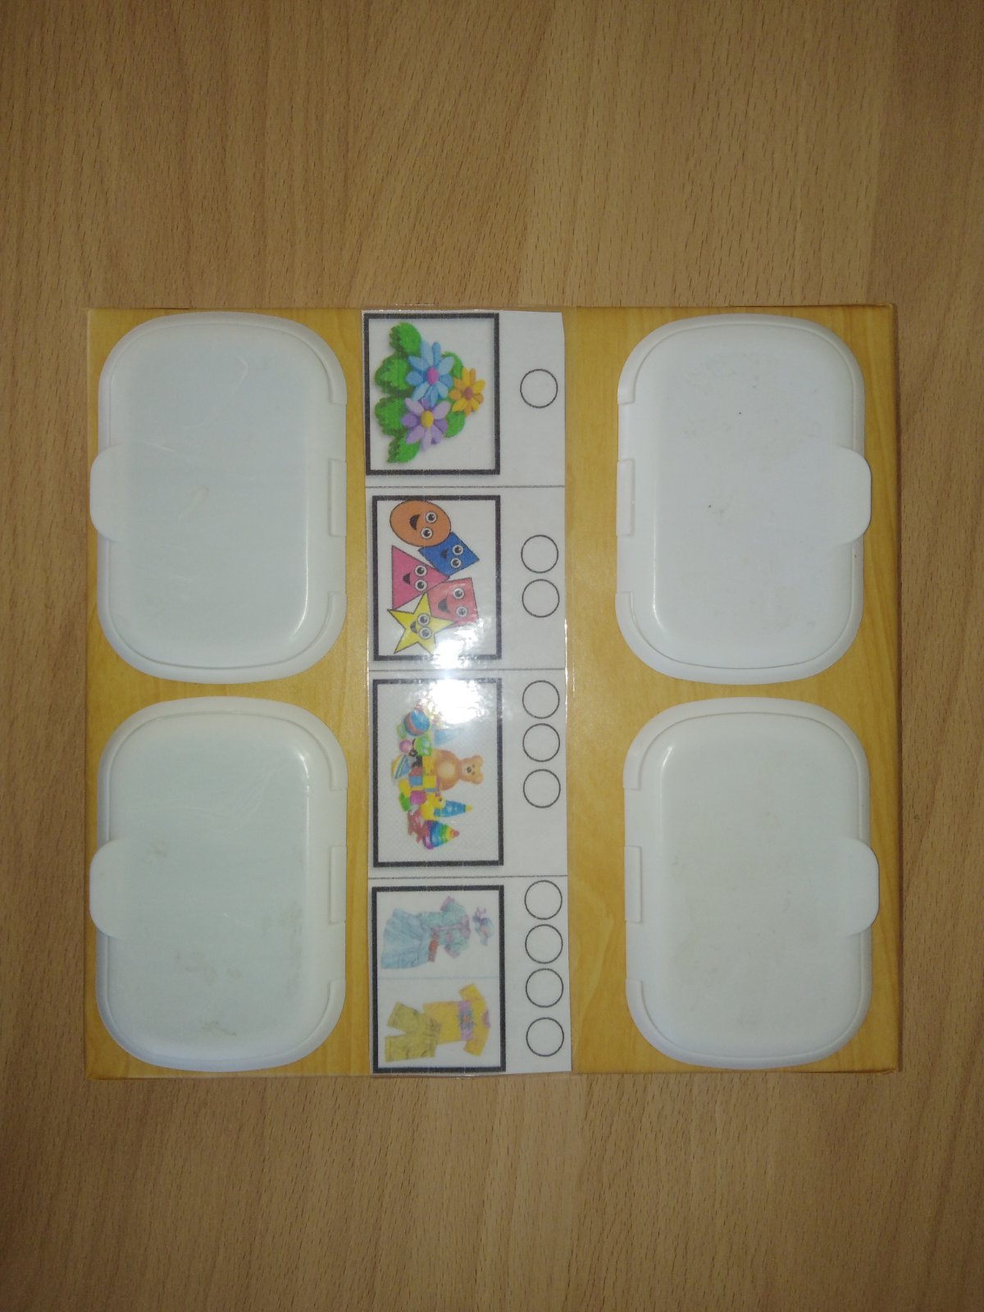
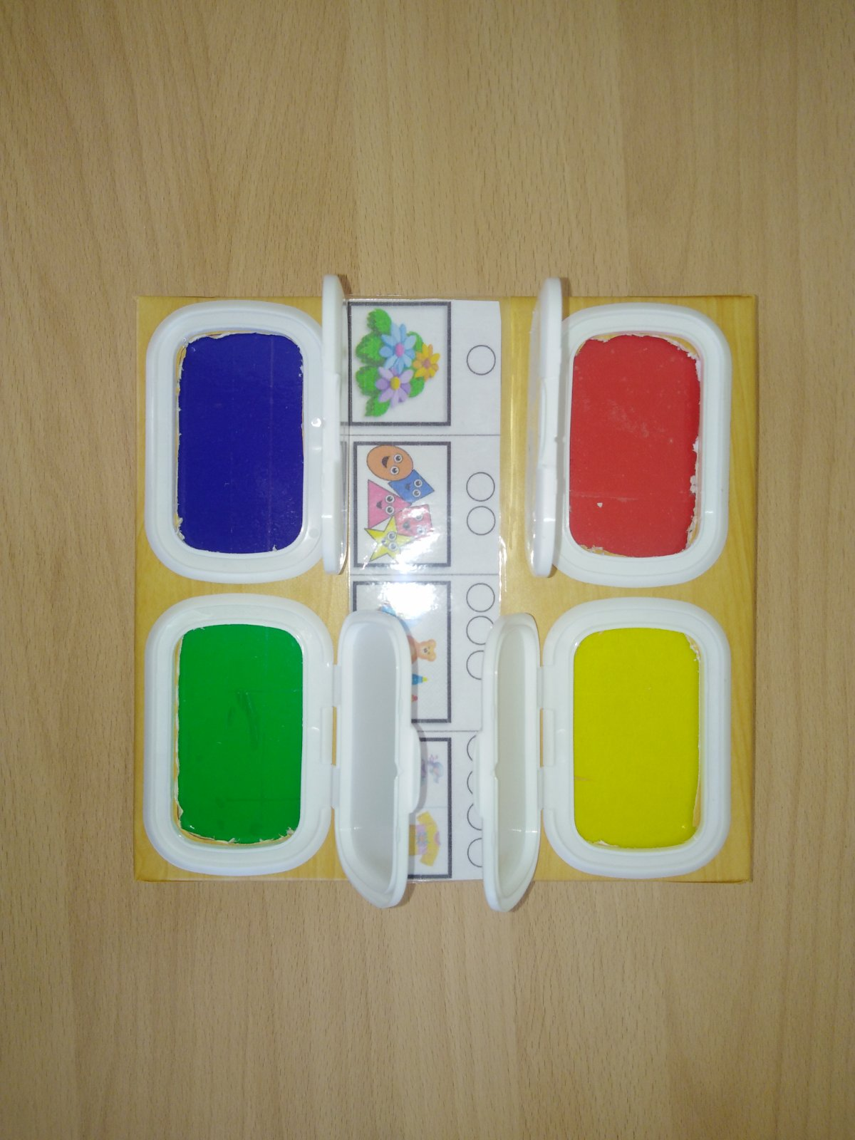

Slide 7
Цель: учить находить картинки определенного цвета, закреплять знания цветов.
Ход игры: на игровом поле находятся 4 ваз основных цветов (красный, синий, желтый, зеленый). Ребенок открывает «окошечко» в маленькой цветной коробочке. он видит, какого цвета ему надо собрать букет.
Например: ребенку выпал желтый цвет, тогда он должен из всех цветов выбрать желтые цветы и поставить их в желтую вазу.
Игра «Собери букет»

Slide 8
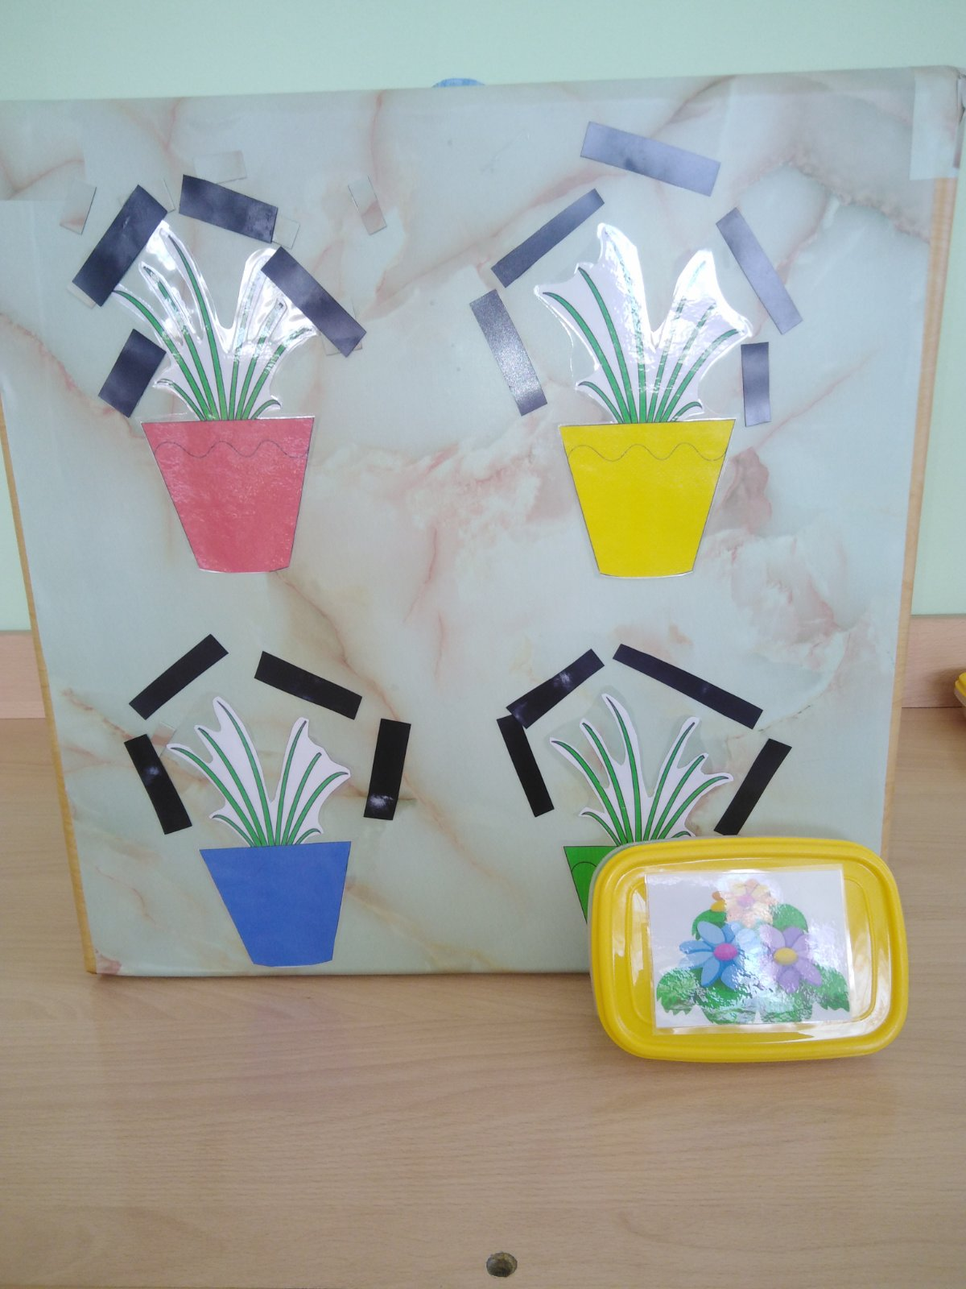
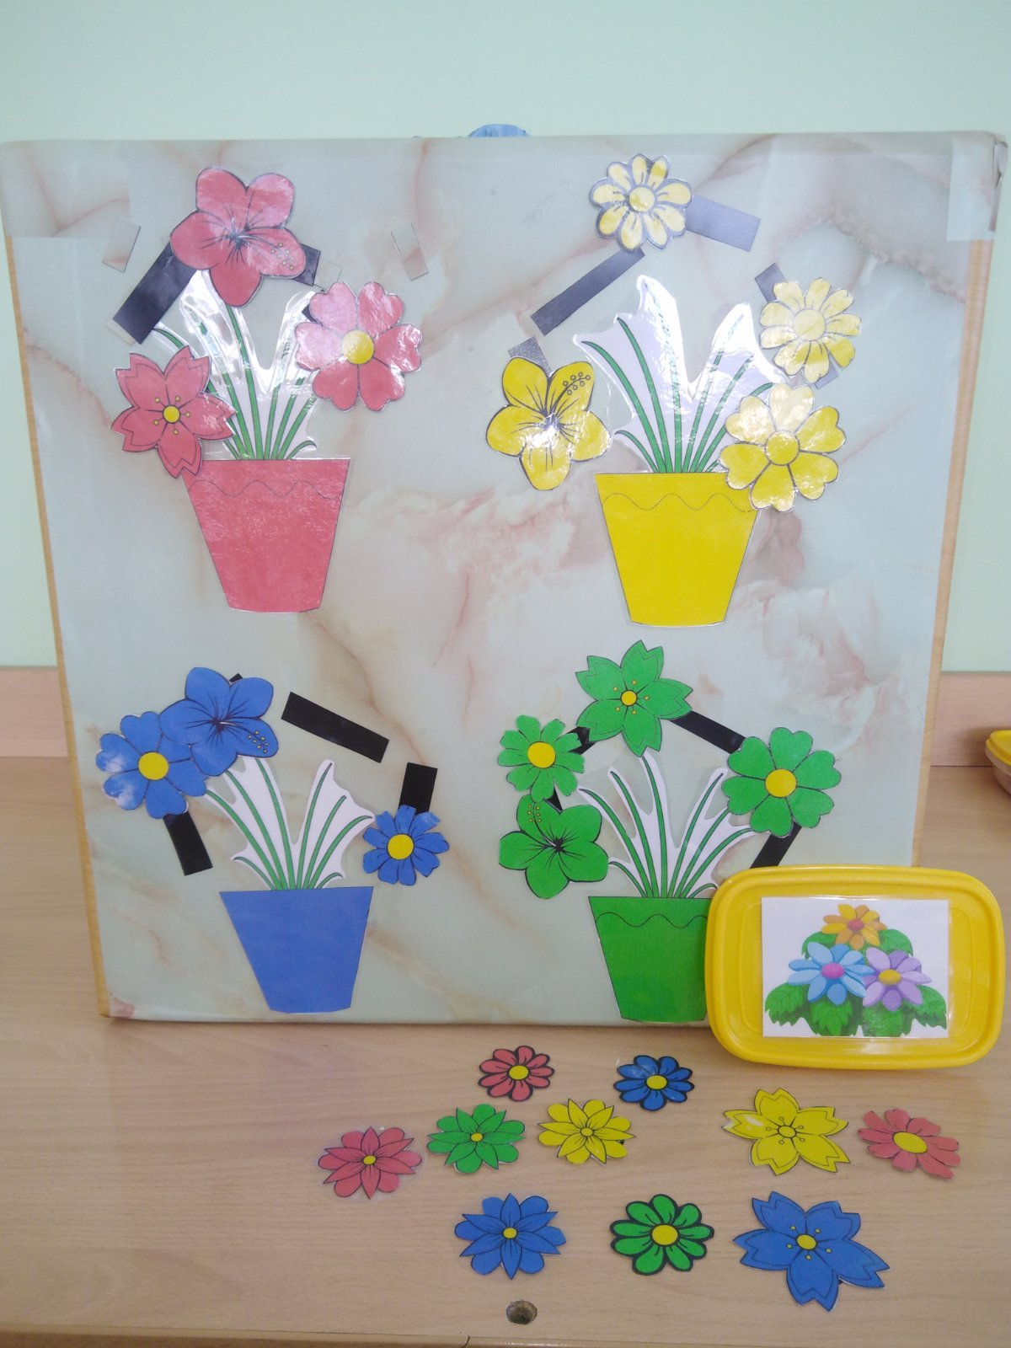
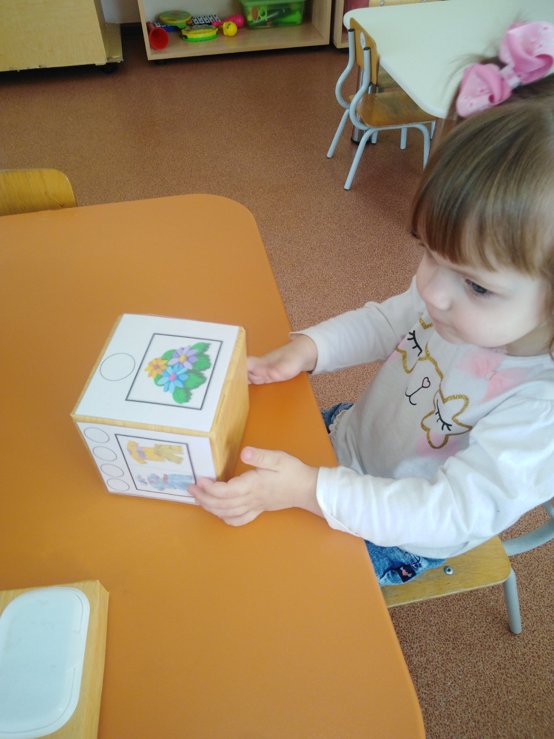

Slide 9
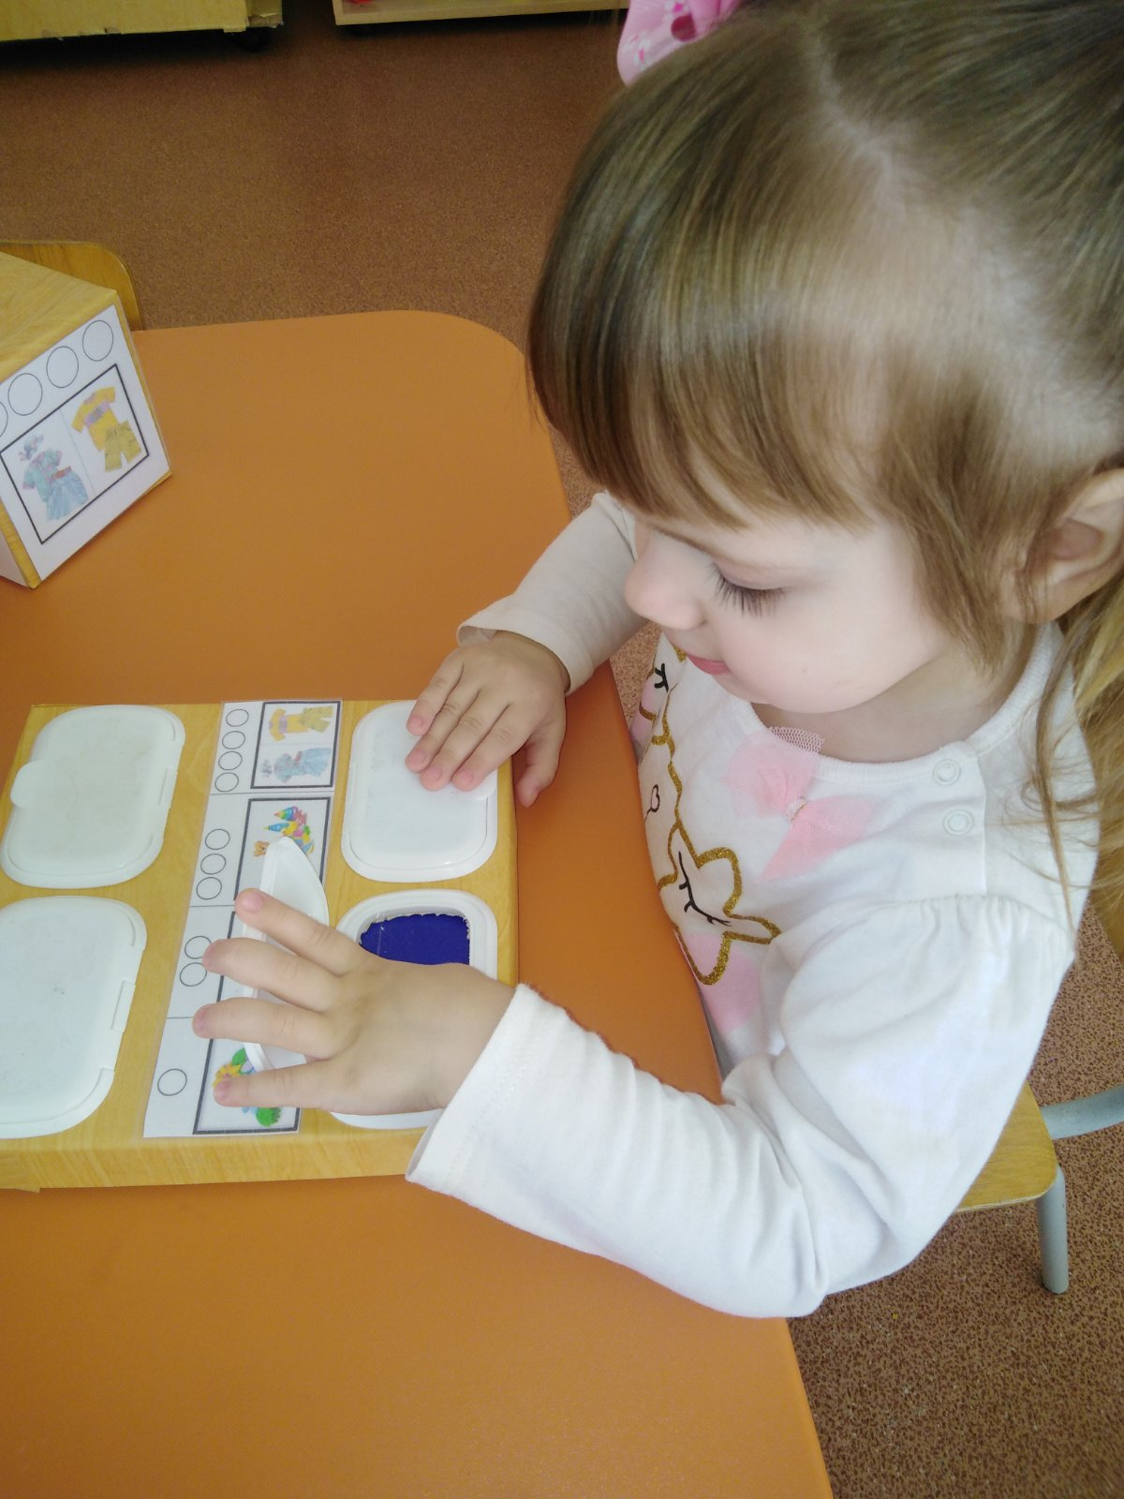
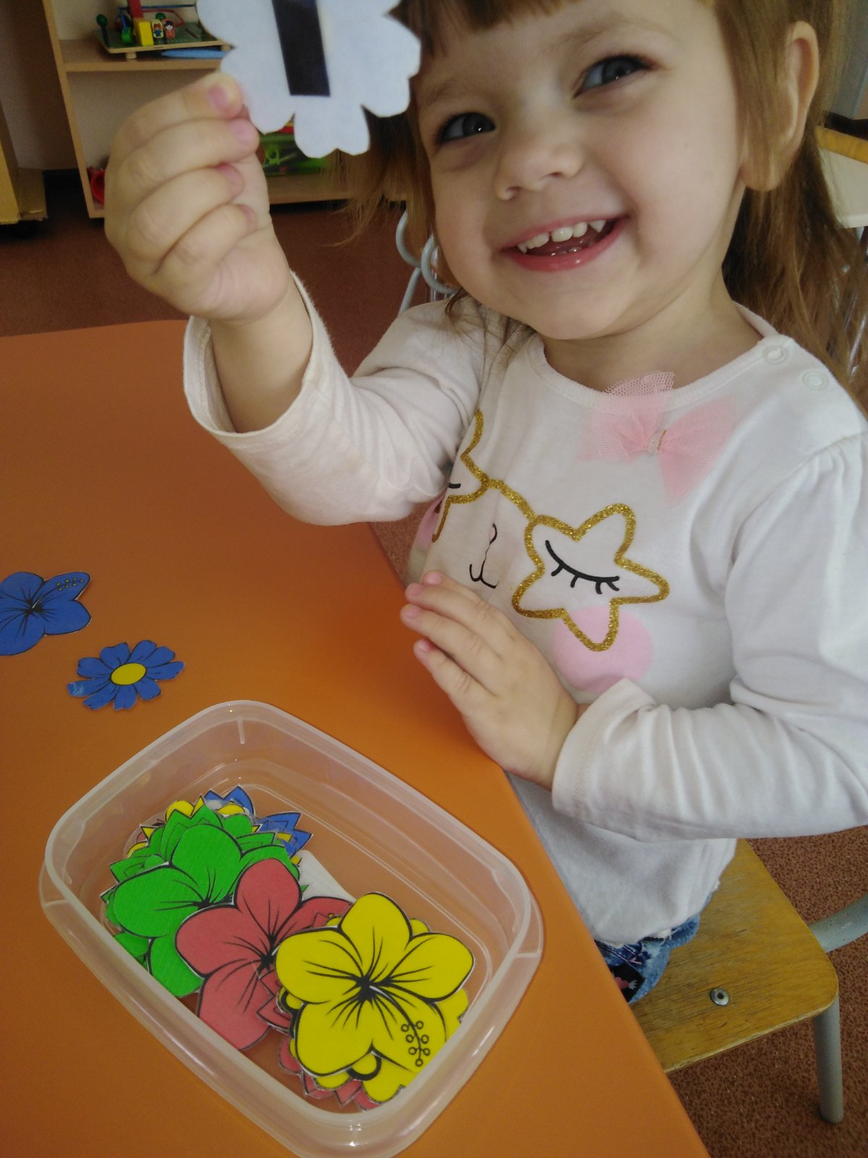
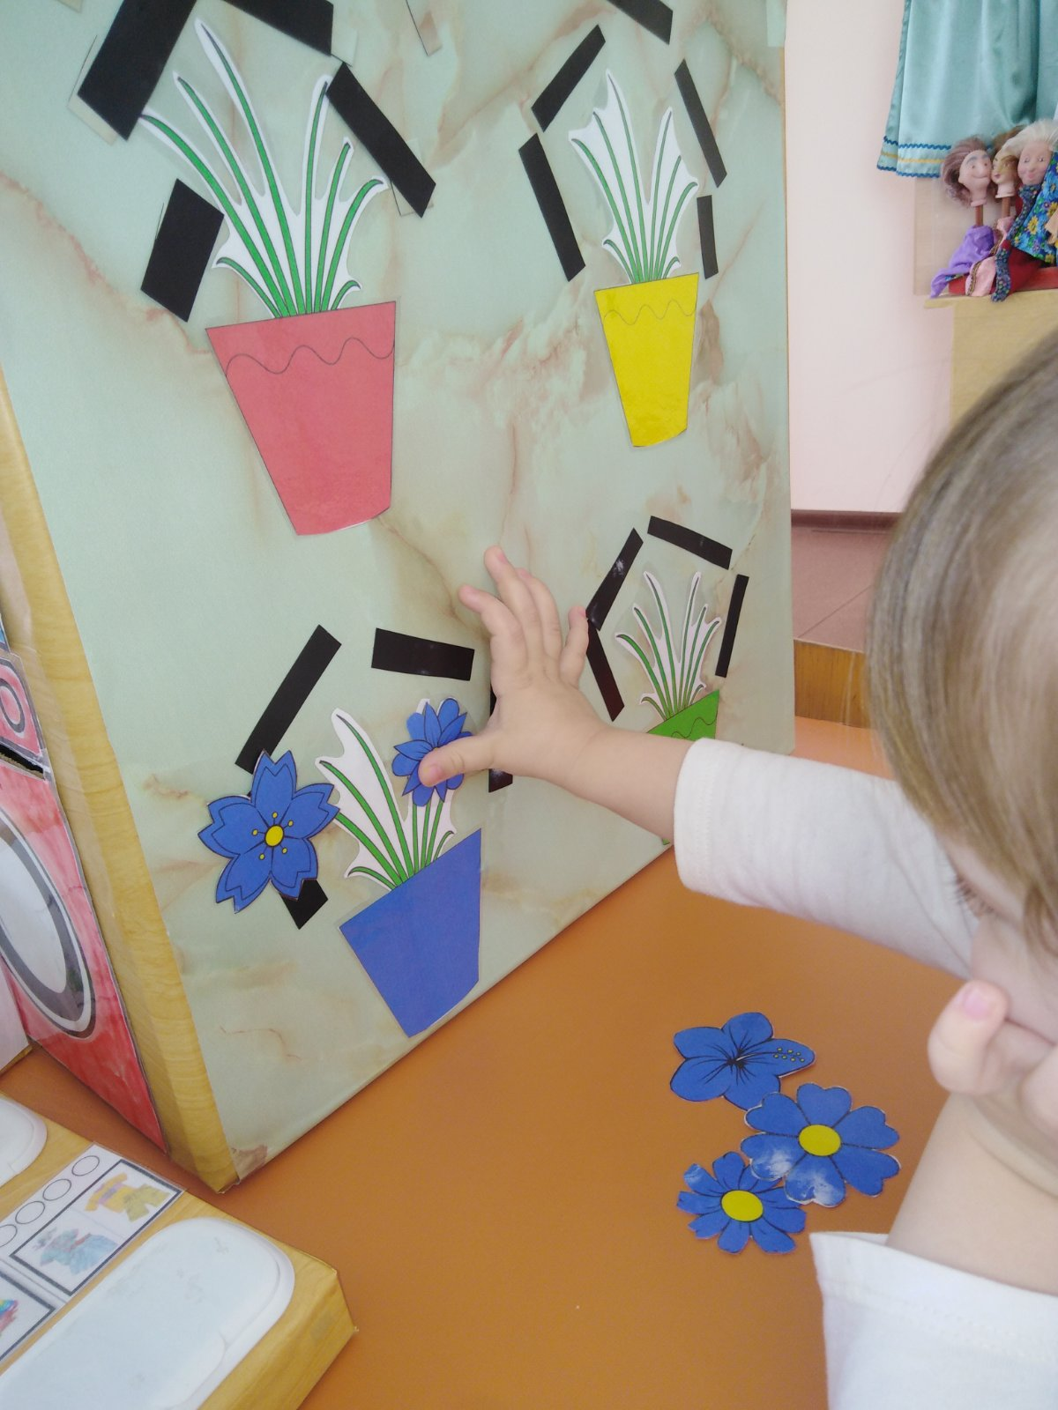
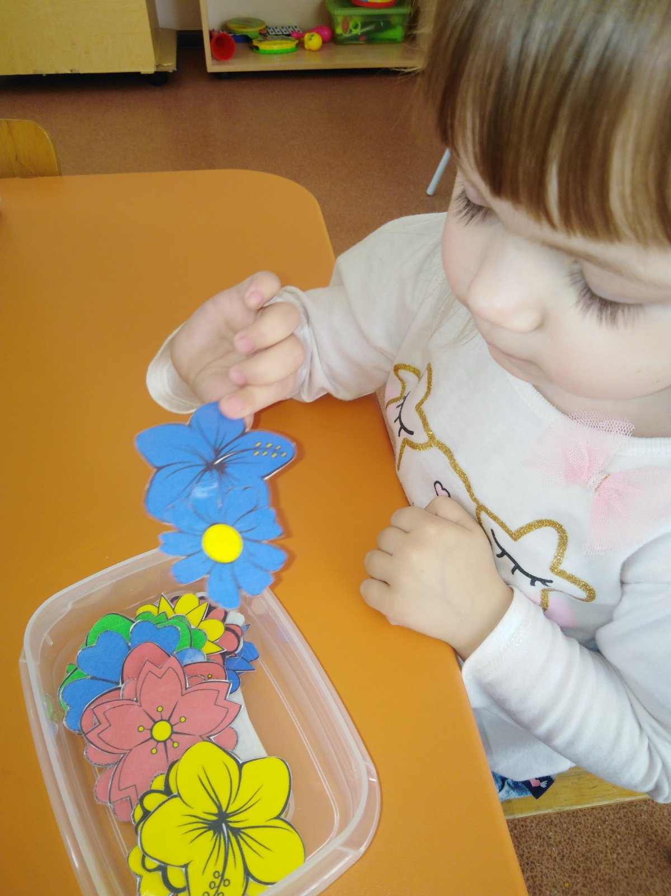
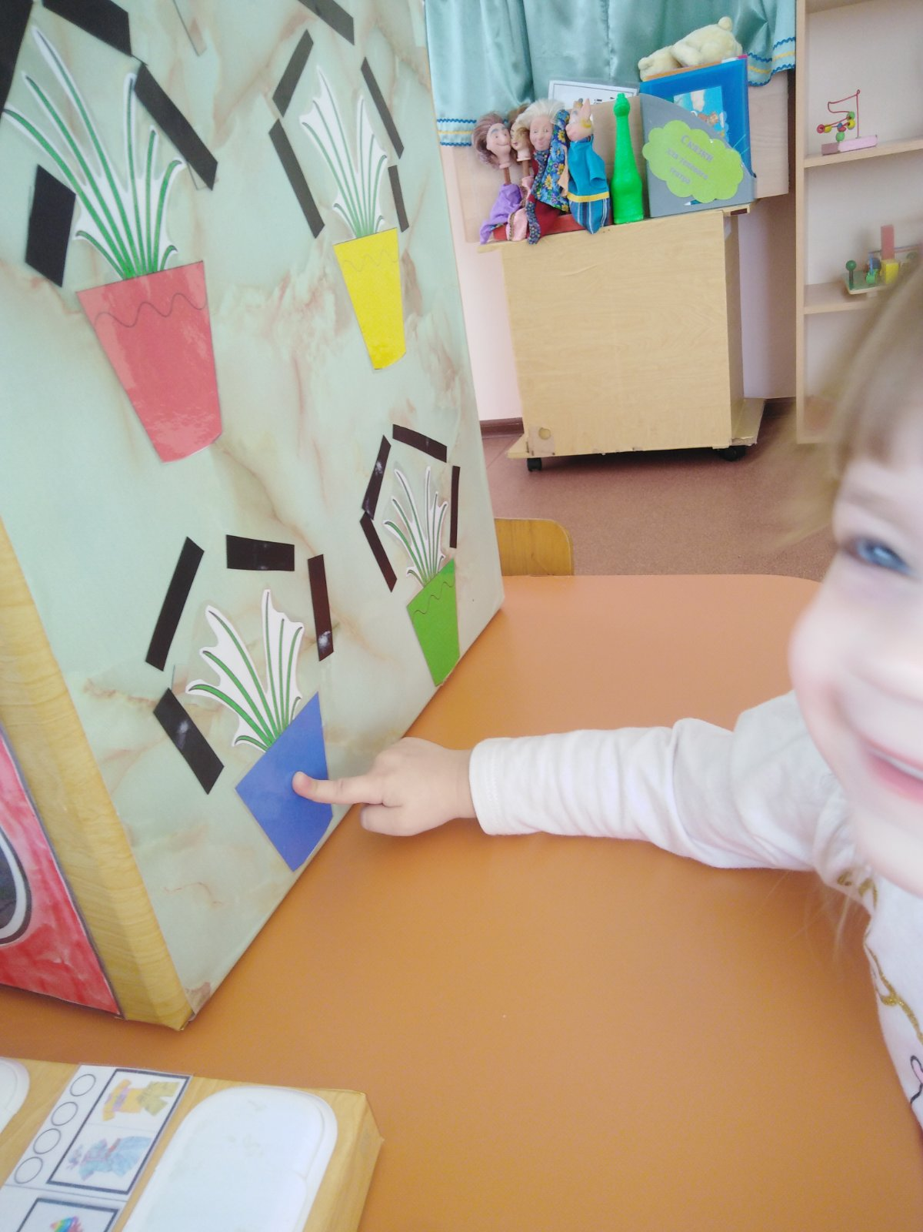

Slide 10
Цель: развивать у детей пространственные представления, формировать умения называть и различать цвета.
Ход игры: на игровом поле находятся 4 полочки для игрушек, каждая полочка обозначена своим цветом (основные цвета). На столе разложены картинки игрушек, ребенок выбирает все картинки того цвета, который попался ему в маленькой цветовой коробочке. потом, данные игрушки надо расставить на полку соответствующего цвета.
Например: ребенок открыл «окошечко» с красным цветом, значит, он должен собрать картинки красного цвета и повесить их на полочку которая тоже обозначена красным цветом.
Игра «Мои игрушки»

Slide 11
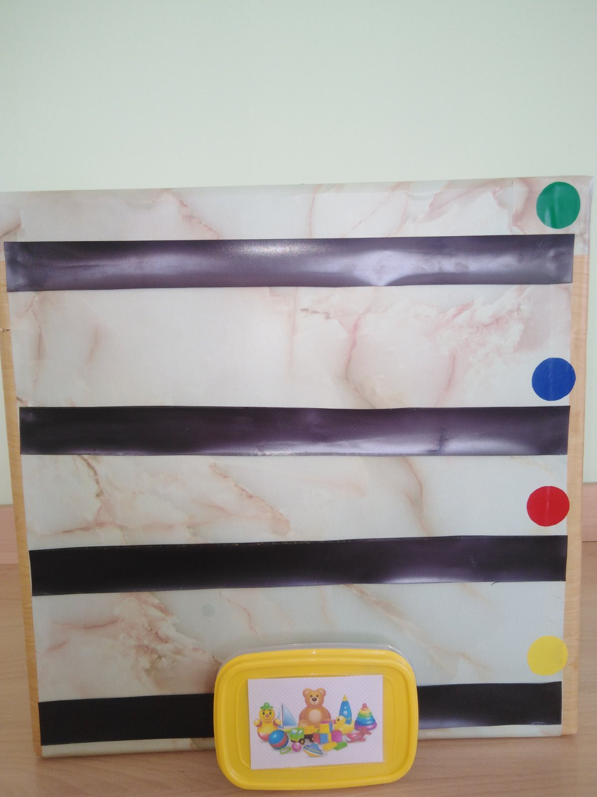
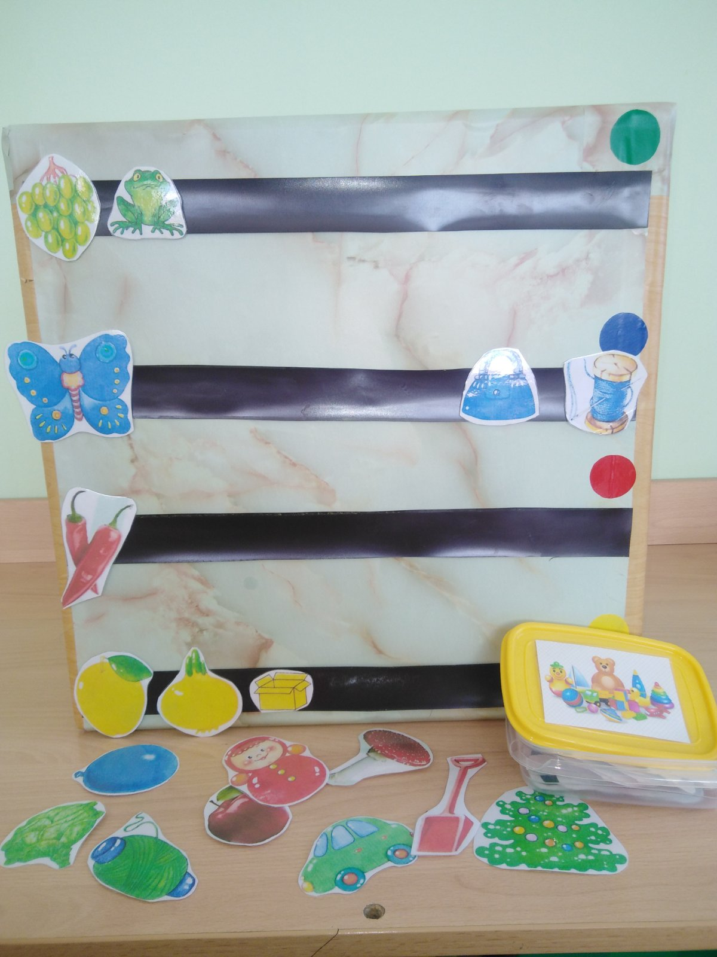
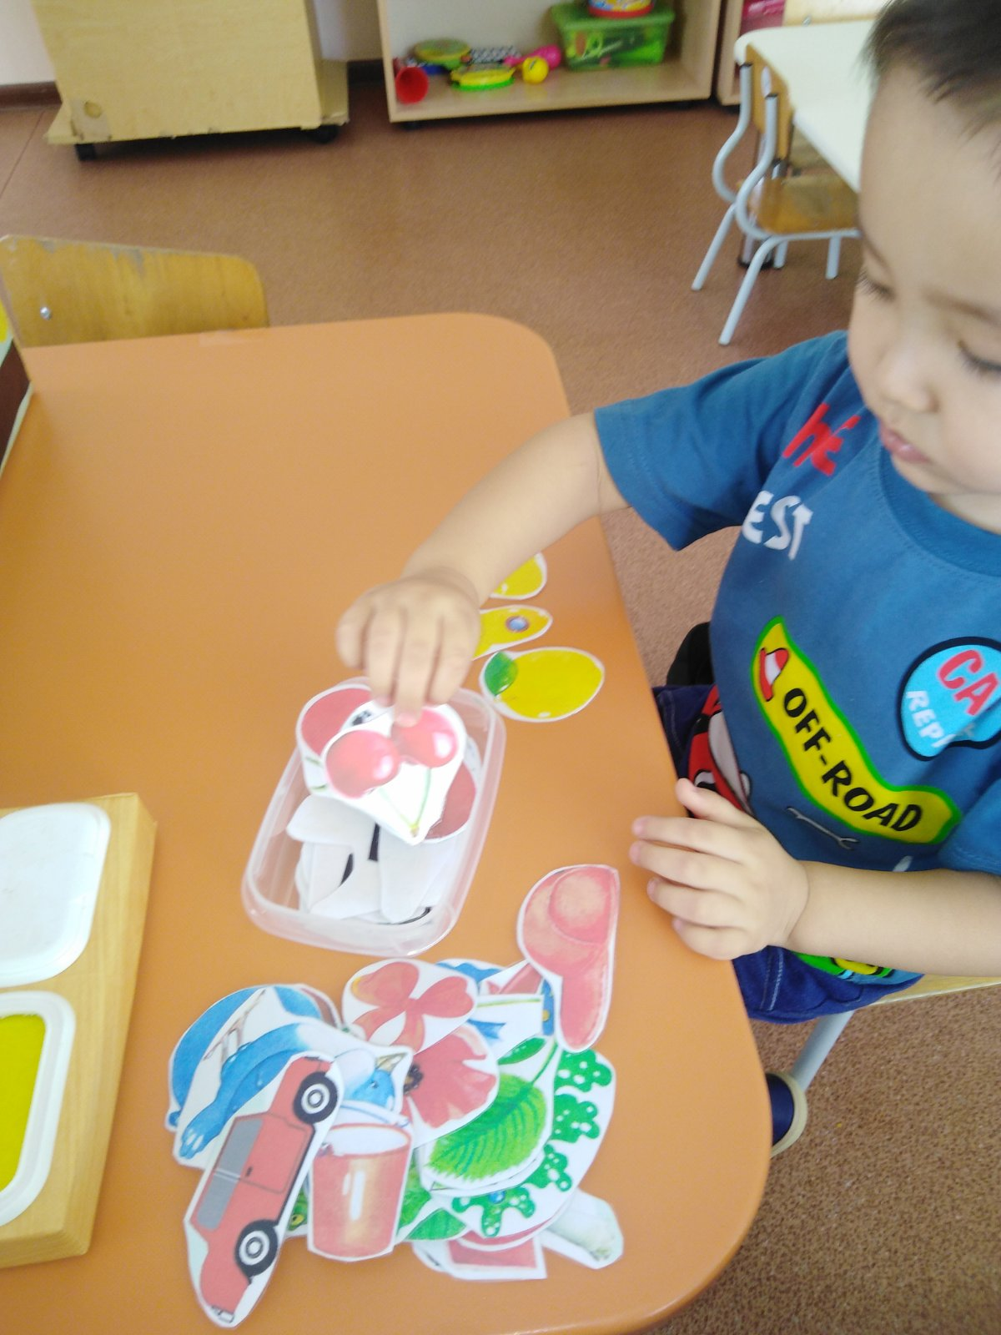

Slide 12
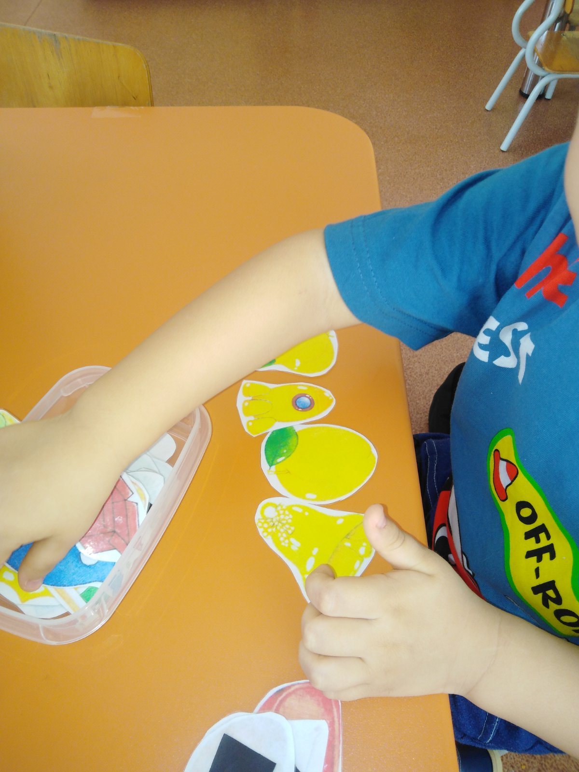
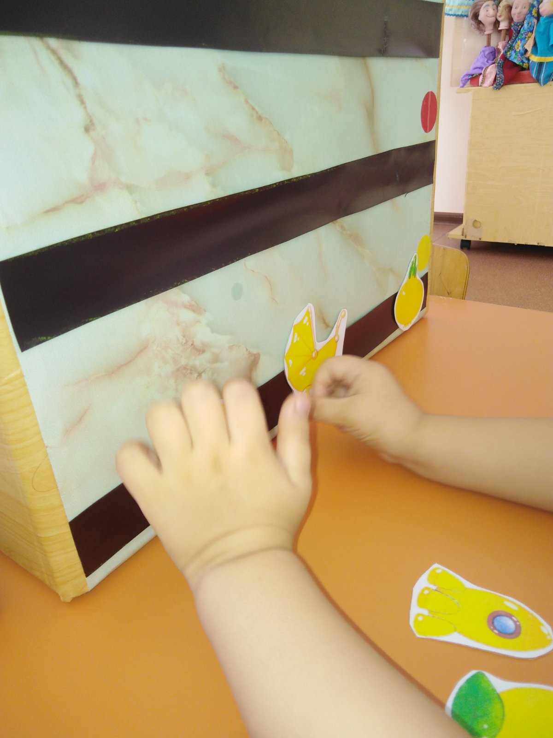
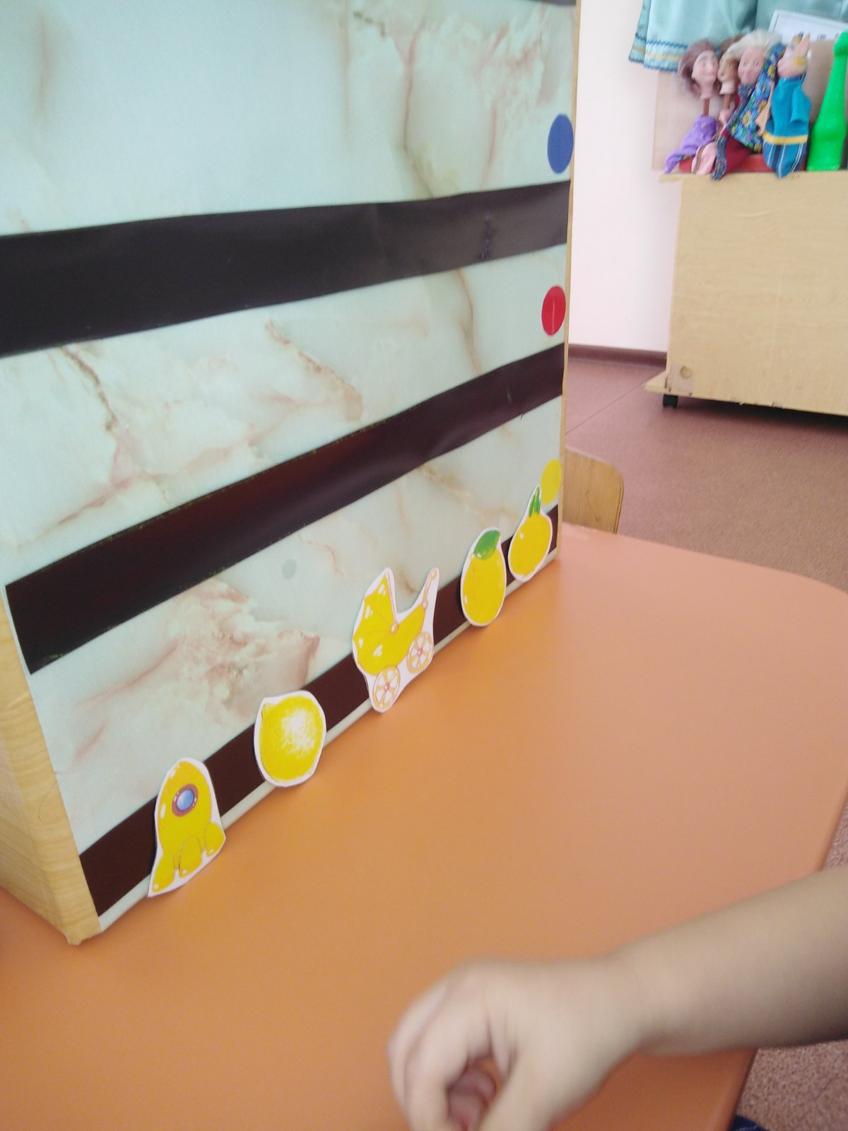

Slide 13
Цель: формировать умения различать и называть основные цвета, закреплять названия одежды.
Ход игры:
1. «разложи по цвету» на игровом поле находятся 4 стиральные машинки, каждая определенного цвета. Ребенок открыв «окошечко» на маленькой цветовой коробочке определяет какого цвета надо собирать одежду и в какую машинку ее убирать.
Например: ребенку попался зеленый цвет, соответственно он должен выбрать всю одежду зеленого цвета и положить ее в зеленую стиральную машинку.
2.«Что лишнее» ребенку предлагается ряд, состоящий из предметов одежды одинаковых по цвету, а одна вещь другого цвета. Ребенок должен убрать лишнее и объяснить почему сделал такой выбор.
Игра «Разбери одежду»( в нее входит несколько игр)

Slide 14
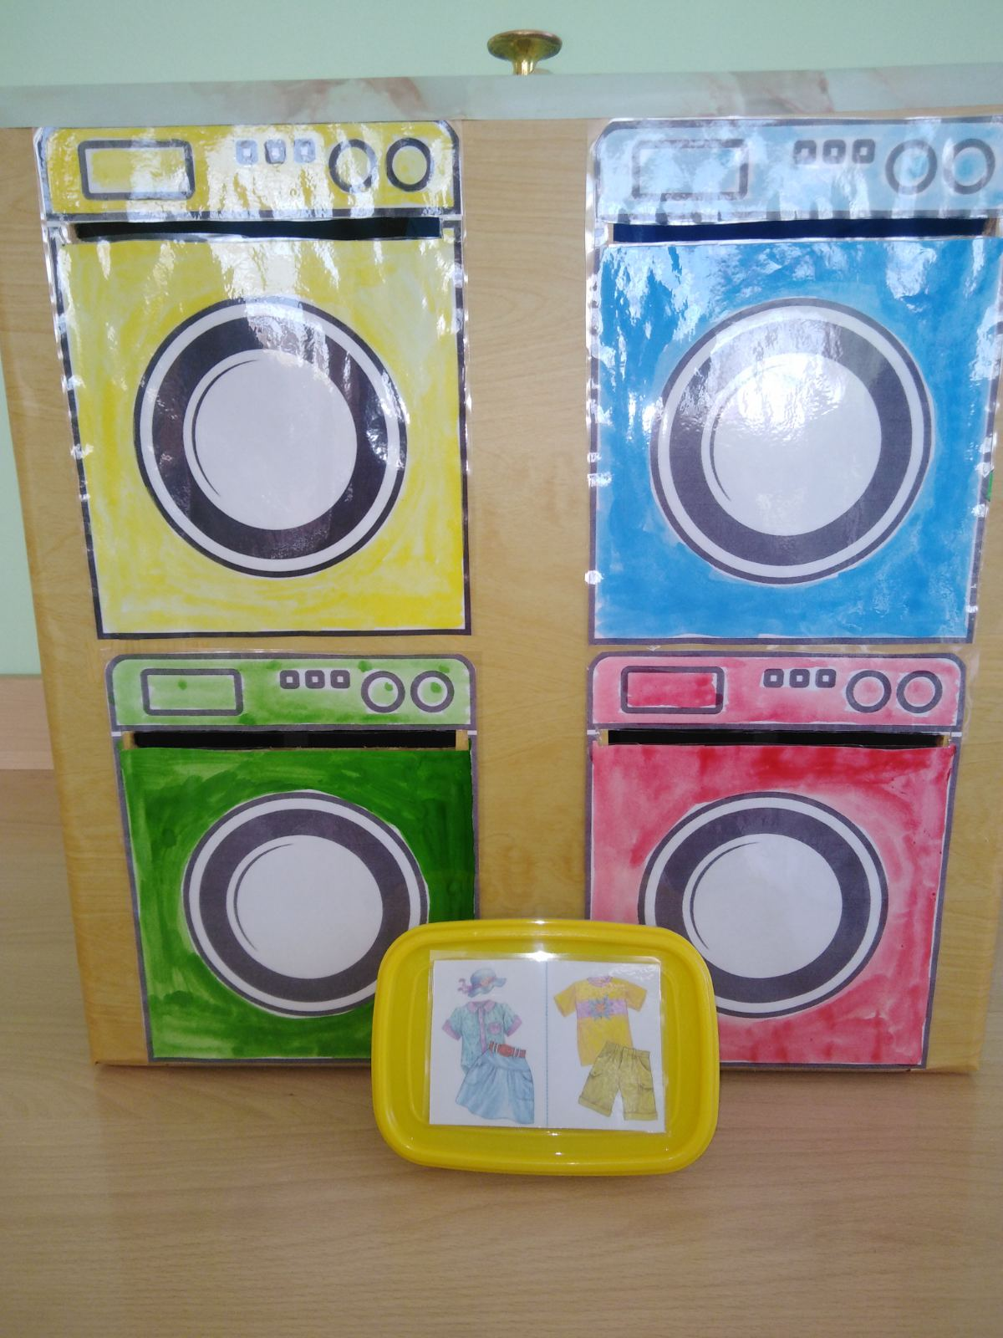
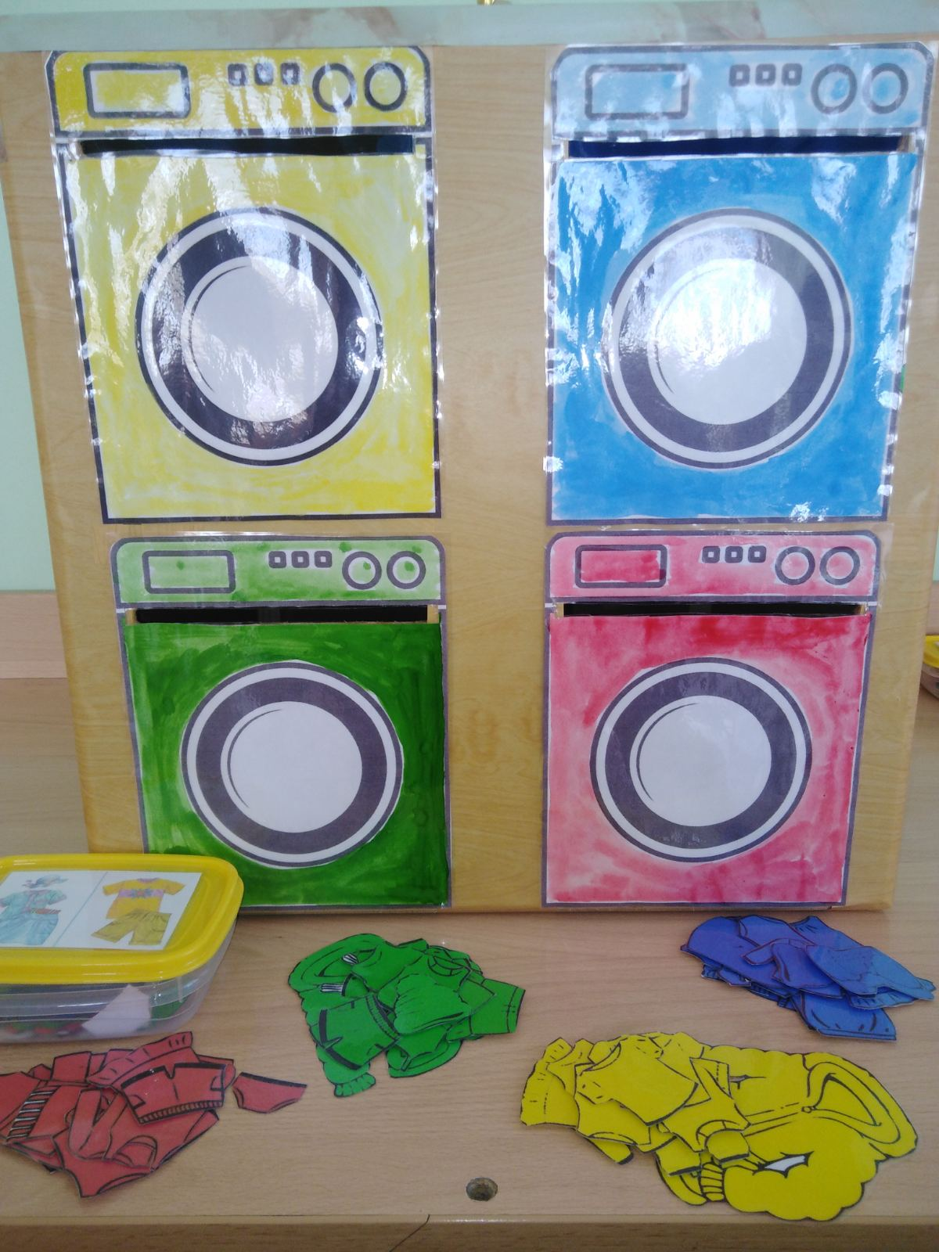
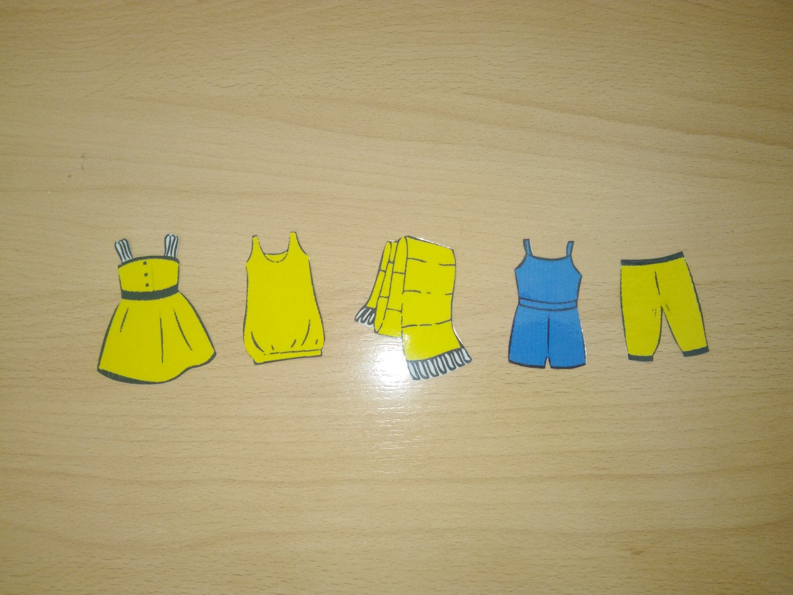

Slide 15
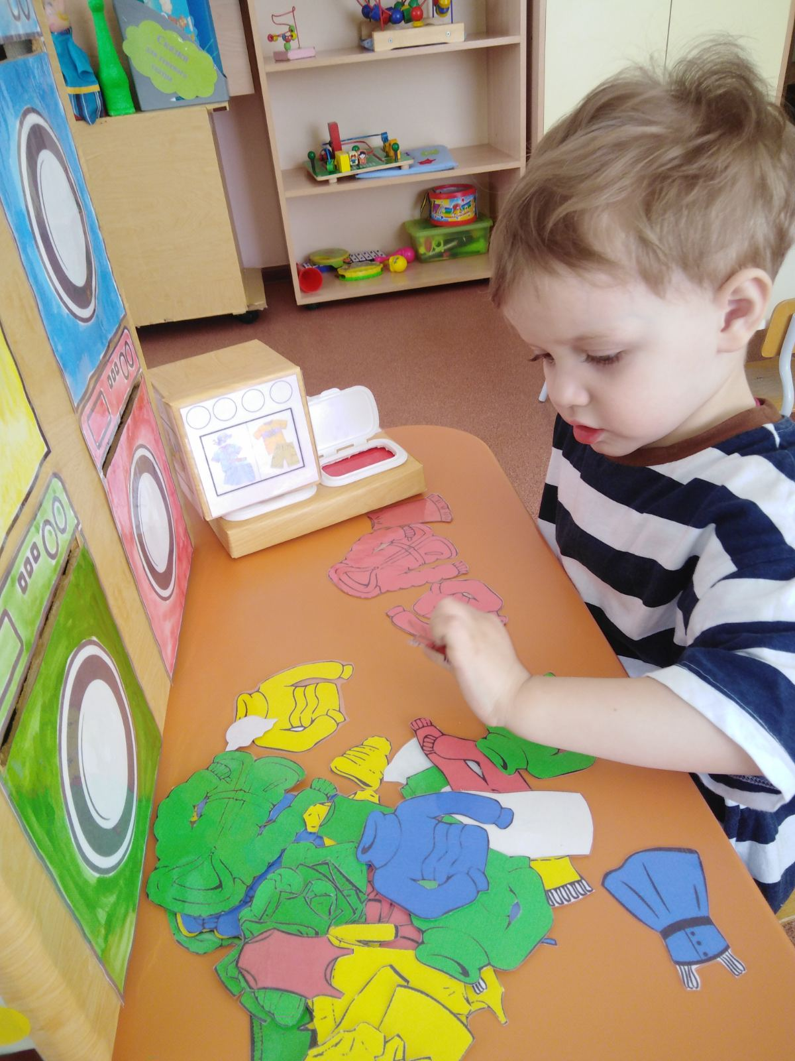
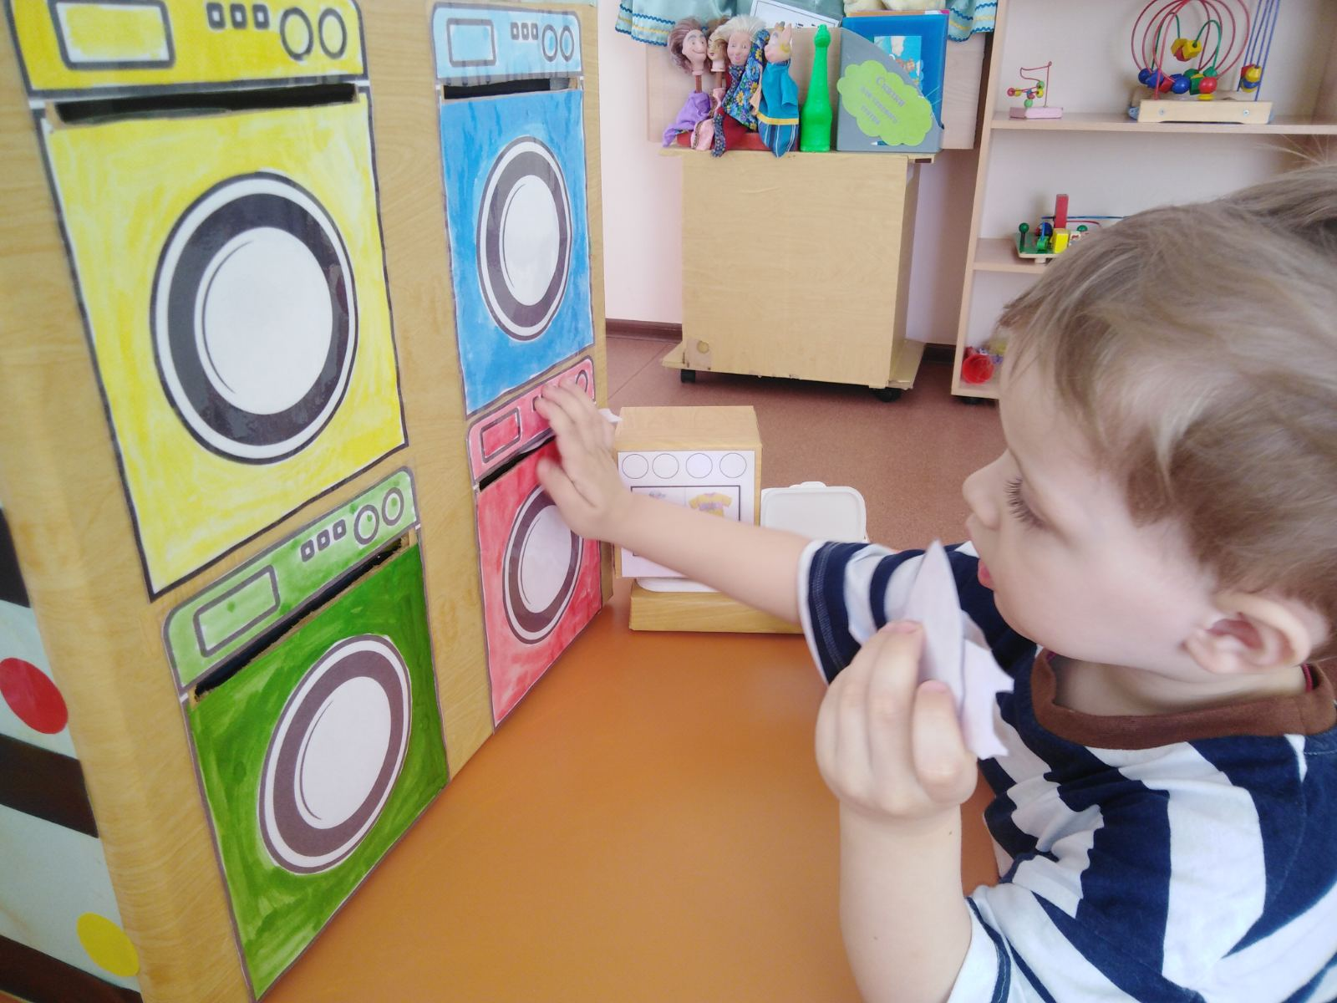
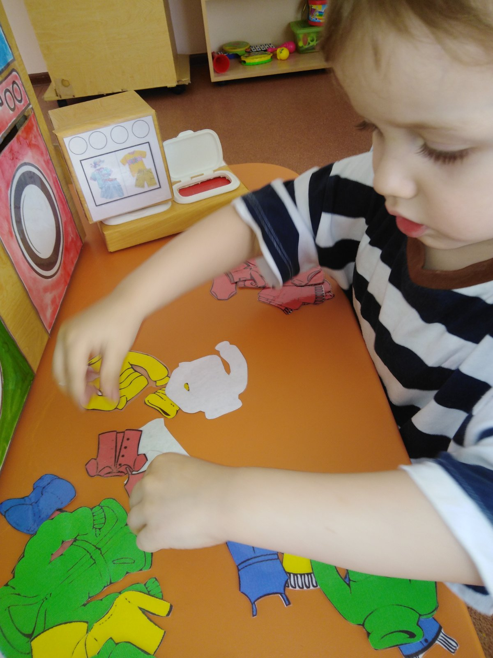

Slide 16
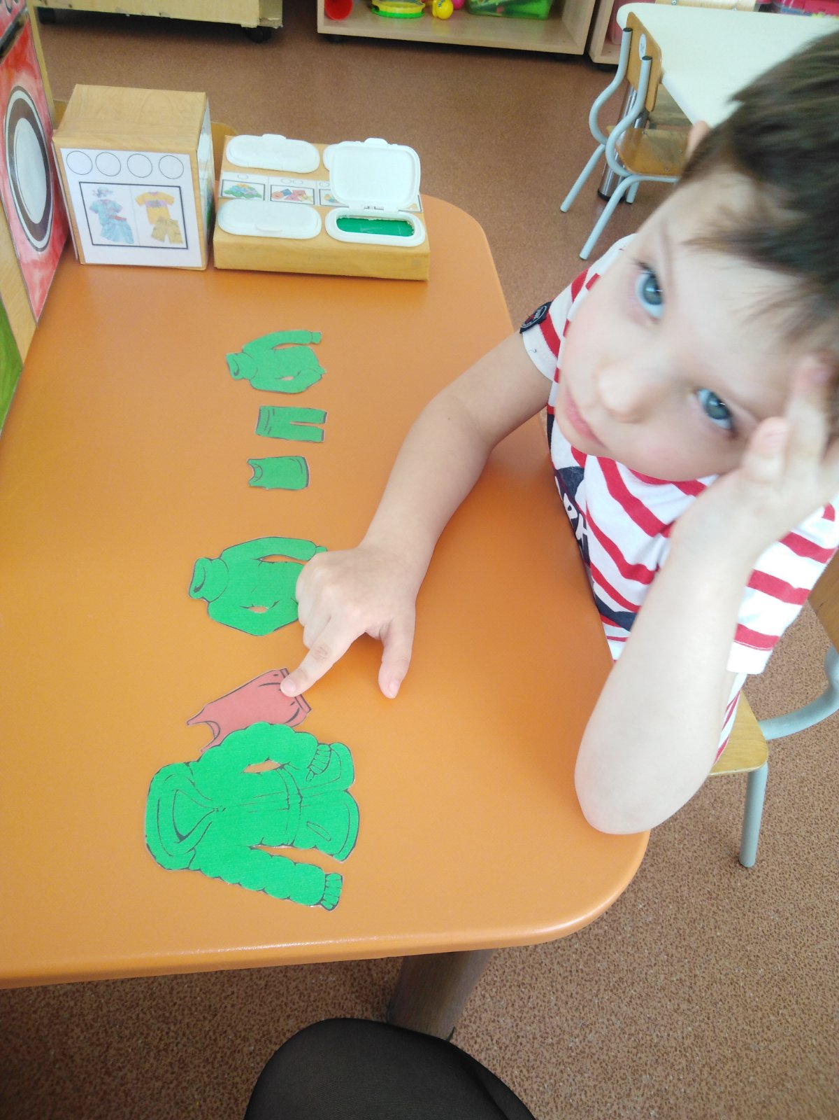
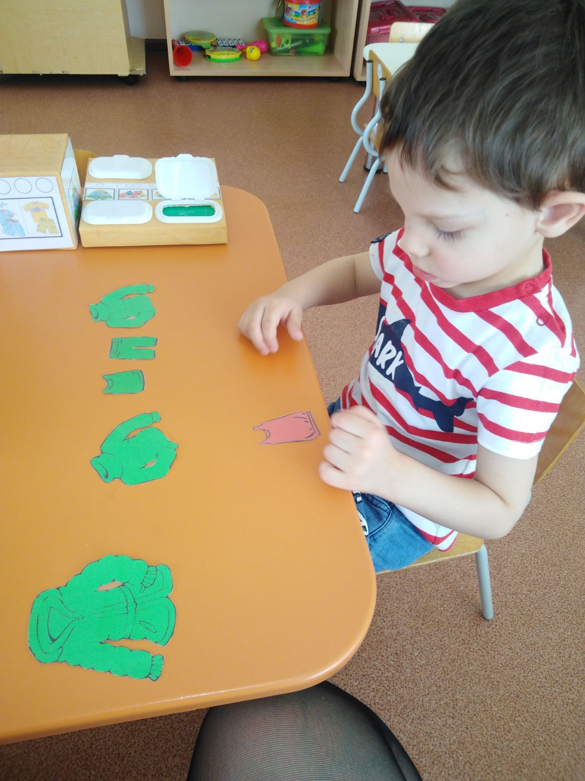

Slide 17
Цель: -развивать у ребенка тактильную память, способствовать запоминанию ощущений от прикосновения к различным предметам;
-развивать тактильную чувствительность;
-научить ребенка находить точные слова для определения своих ощущений.
Ход игры:
1. "Угадайка" - ребенок засовывает руку в мешочек, ощупывает предметы. Взяв предмет в руку, ребенок должен назвать его или описать. Воспитатель помогает ребенку рассказать о предмете, задавая вопросы о предмете.
Например: он круглый? гладкий? большой? маленький?
Если ребенок называет предмет, то его достают из мешочка и рассматривают.
2."Найди предмет" - Дети уже знают, какие предметы в мешочке. Воспитатель называет предмет, ребенок должен его найти его, не смотря в мешочек
3."Назови фигуру" Положить в мешочек детали конструктора или геометрические фигуры. Ребенок, вытаскивая должен назвать эти геометрические фигуры.
Игра «Волшебный мешочек»( в нее входит несколько игр)

Slide 18
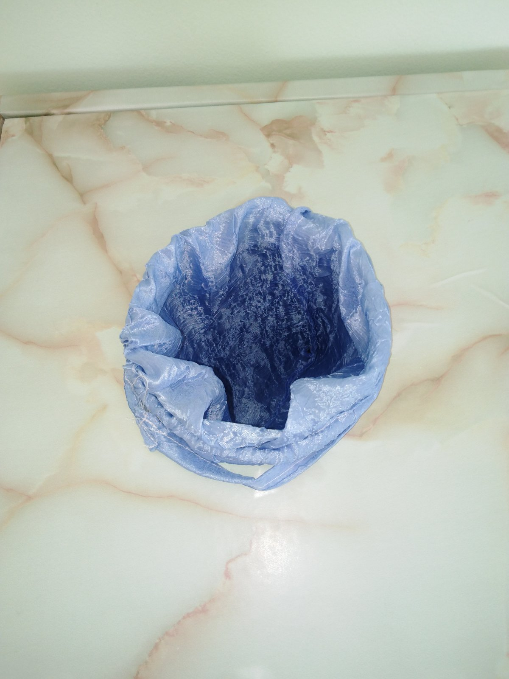
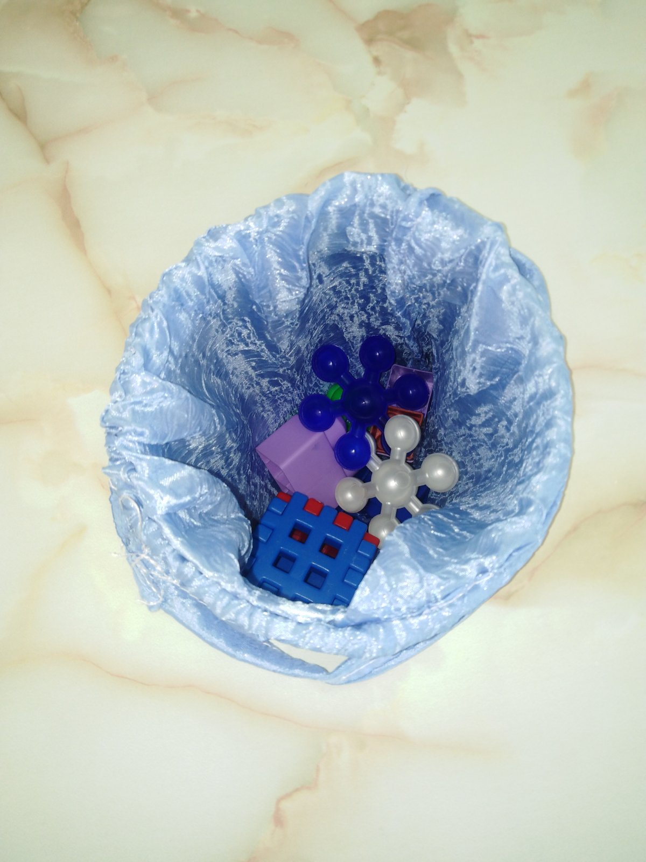
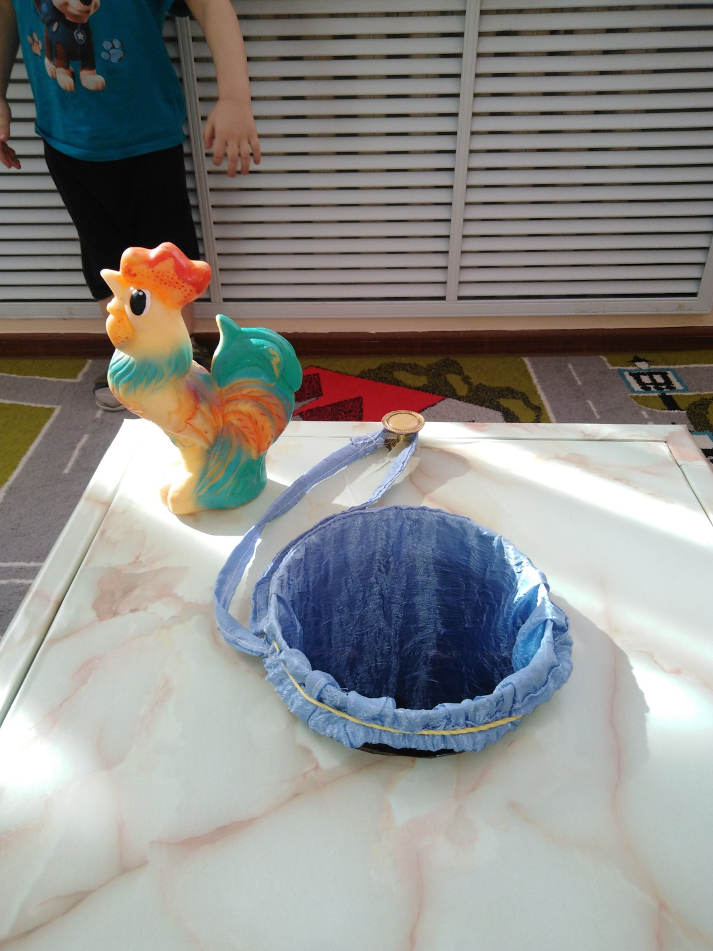

Slide 19
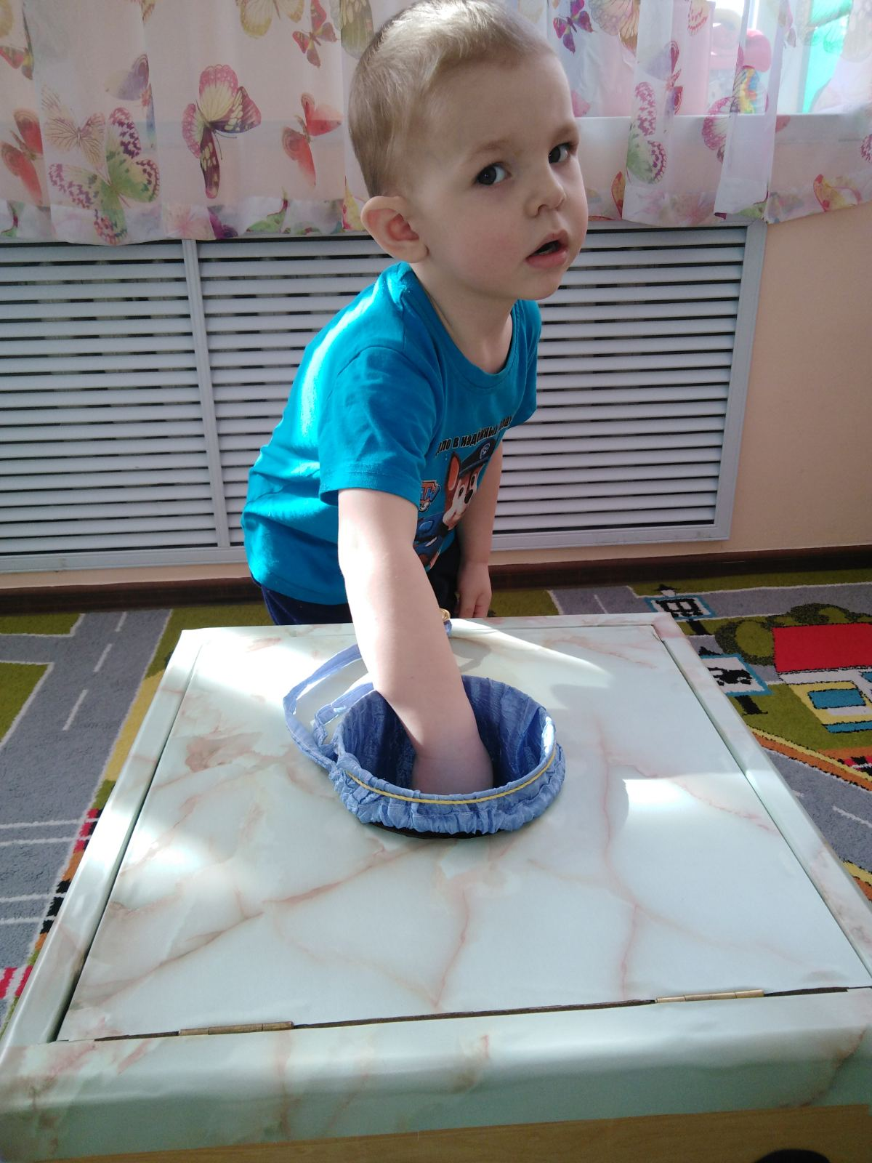
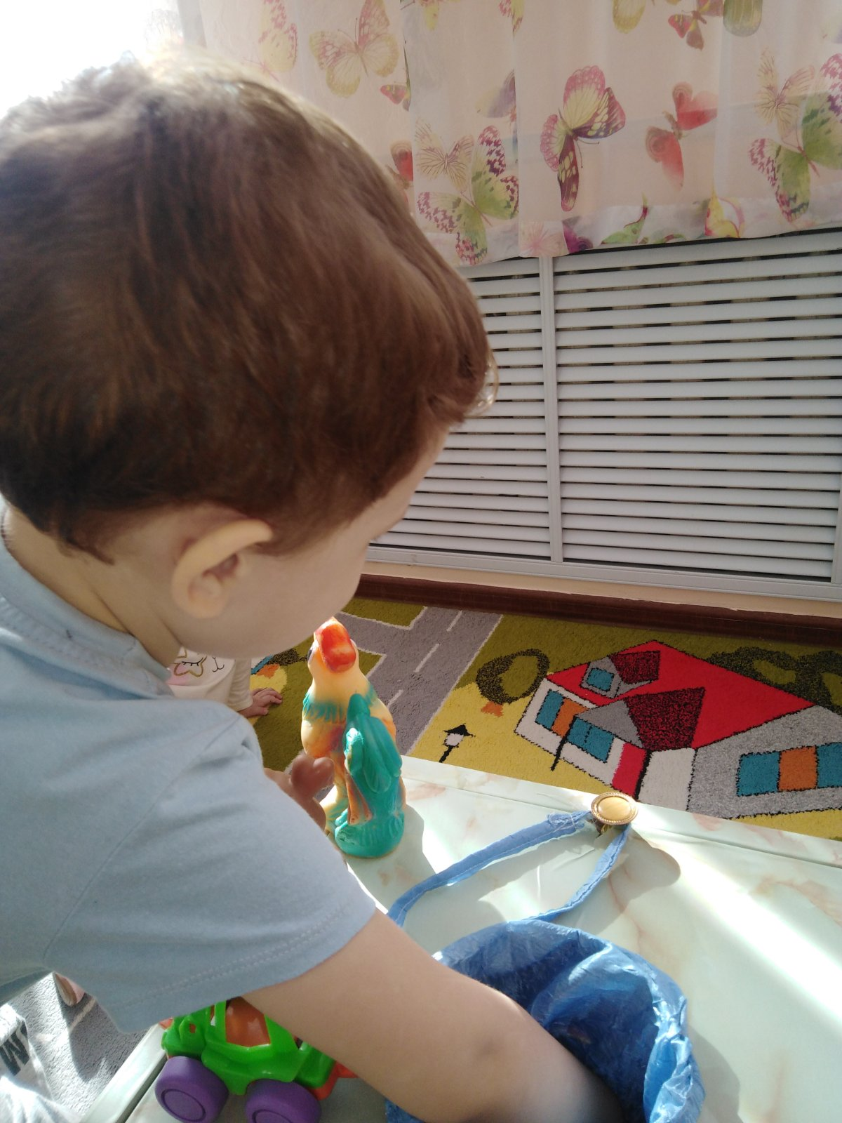
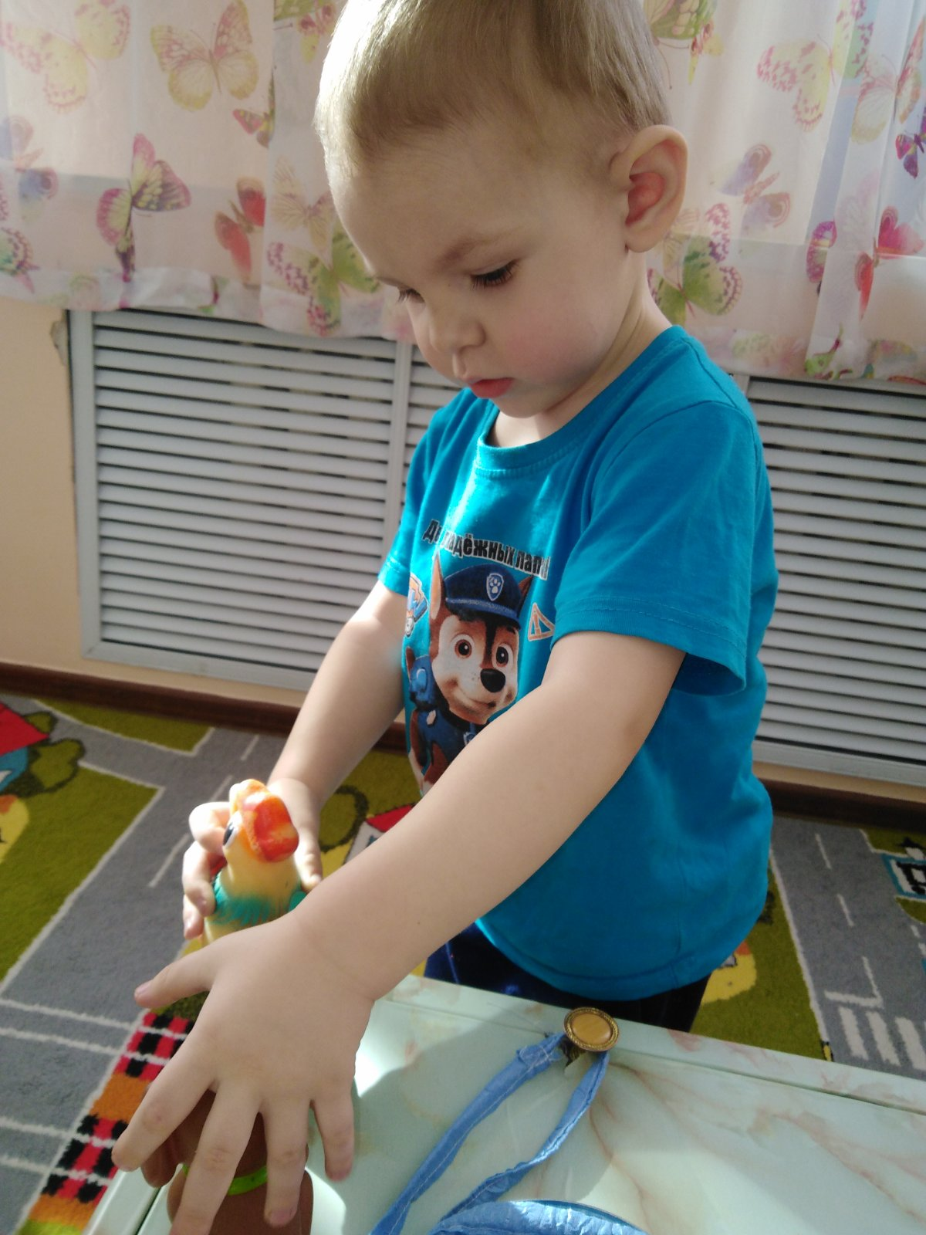

Slide 20
Цель: развивать словесно-образное мышление, изучать геометрические фигуры, закреплять цветы, учить различать пространственные направления, развивать память.
Ход игры: на игровом поле есть 5 отметок. Ребенок открыв «окошечко» маленькой цветной коробочки и определив цвет, выбирает себе карточку – схему с геометрическими фигурами.
Задание: разложить геометрические фигуры как указанно к карточке. Так же должен совпадать цвет геометрических фигур.
Игра «Геометрические фигуры»
Дидактическая игра разработана с усложнением для детей данного возраста.

Slide 21
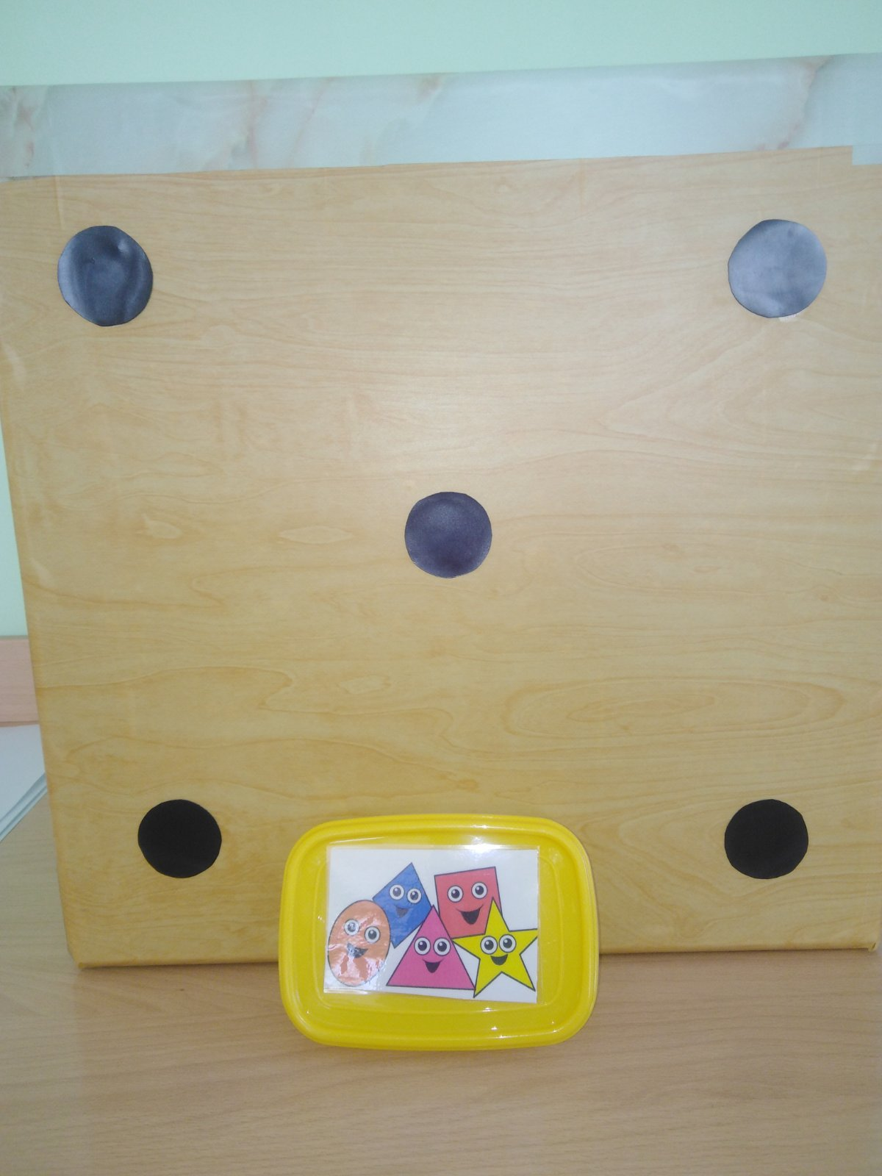
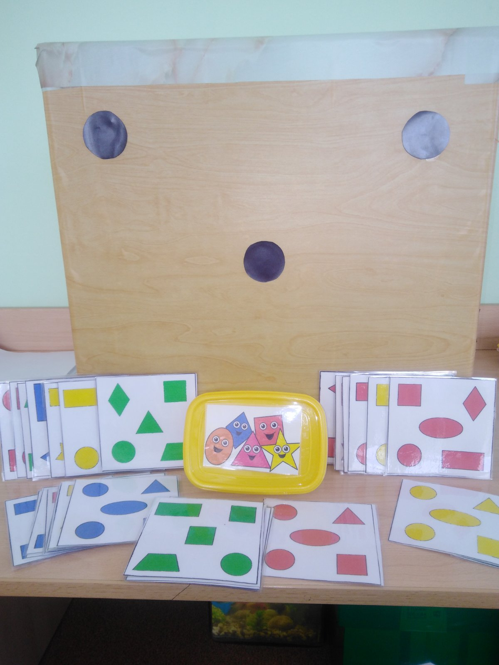

Slide 22
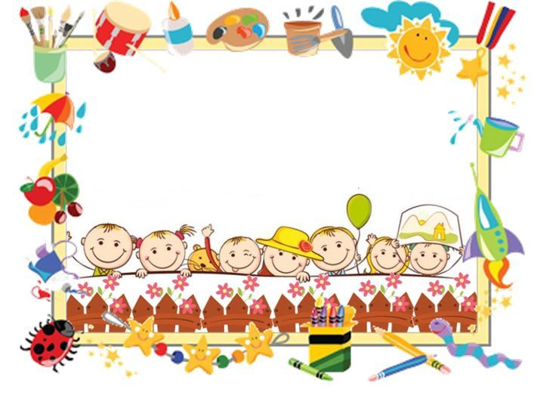
Спасибо за внимание

